Slide 1
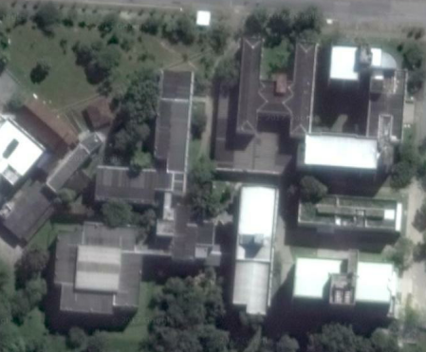
Espaço Físico - GCN
C
D
B
E
F

Slide 2
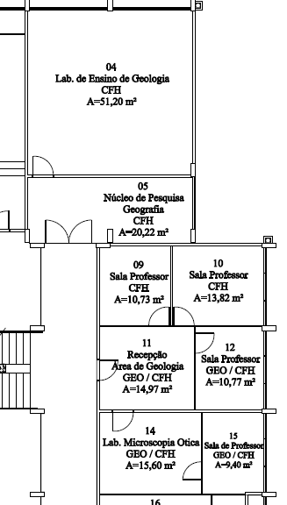
Rota de Fuga
Bloco B – Piso 1
Sala Comum
CFH
OBS: a Direção do CFH disponibilizou o Hall
do prédio novo (Blocos E e F) para alocação
Da Exposição Takeda.

Slide 3
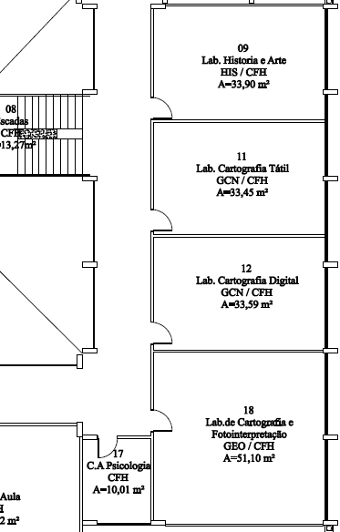
Sala Comum
CFH
Bloco B – Piso 2
Sala Cartografia Digital
Sala Comum
CFH

Slide 4
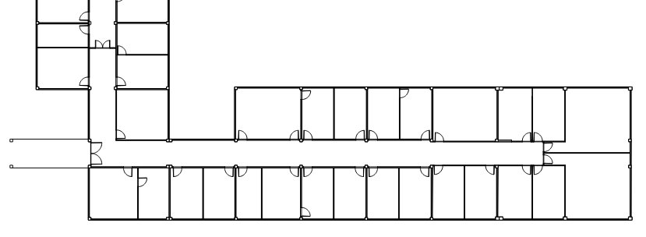
Bloco C – Piso 2

Slide 5
Bloco C – Piso 2
15
16
17
18
19
20
21
22
23
14
1
2
3
4
5
6
7
8
9
10
11
12
13

Slide 6
Bloco C – Piso 2
15
16
17
18
19
20
21
22
23
14
1
2
3
4
5
6
7
8
9
10
11
12
13
Laboratório de Geoprocessamento

Slide 7
Bloco C – Piso 2
15
16
17
18
19
20
21
22
23
14
1
2
3
4
5
6
7
8
9
10
11
12
13
Núcleo Interdisciplinar em Gestão Ambiental
Prof. Érico Porto Filho

Slide 8
Bloco C – Piso 2
15
16
17
18
19
20
21
22
23
14
1
2
3
4
5
6
7
8
9
10
11
12
13
Sala de Permanência
Professores Érico e Harrysson

Slide 9
Bloco C – Piso 2
15
16
17
18
19
20
21
22
23
14
1
2
3
4
5
6
7
8
9
10
11
12
13
Sala de Convivência e Impressora

Slide 10
Bloco C – Piso 2
15
16
17
18
19
20
21
22
23
14
1
2
3
4
5
6
7
8
9
10
11
12
13
Núcleo de Estudos e Pesquisas de Ensino de Geografia
Professora Rosemy

Slide 11
Bloco C – Piso 2
15
16
17
18
19
20
21
22
23
14
1
2
3
4
5
6
7
8
9
10
11
12
13
Sala de Permanência
Professores Orlando e ?????

Slide 12
Bloco C – Piso 2
15
16
17
18
19
20
21
22
23
14
1
2
3
4
5
6
7
8
9
10
11
12
13
Sala de Permanência
Professoras Leila e Maria Helena

Slide 13
Bloco C – Piso 2
15
16
17
18
19
20
21
22
23
14
1
2
3
4
5
6
7
8
9
10
11
12
13
Sala de Permanência
Professores Clécio e Nazareno

Slide 14
Bloco C – Piso 2
15
16
17
18
19
20
21
22
23
14
1
2
3
4
5
6
7
8
9
10
11
12
13
Sala de Permanência
Professor Marcos Aurélio
Núcleo de estudos e pesquisas do materialismo
histórico e geográfico

Slide 15
Bloco C – Piso 2
15
16
17
18
19
20
21
22
23
14
1
2
3
4
5
6
7
8
9
10
11
12
13
Revista Geosul
Cadernos Geográficos

Slide 16
Bloco C – Piso 2
15
16
17
18
19
20
21
22
23
14
1
2
3
4
5
6
7
8
9
10
11
12
13
Sala de Permanência
Professores Carlos Espíndola e Messias

Slide 17
Bloco C – Piso 2
15
16
17
18
19
20
21
22
23
14
1
2
3
4
5
6
7
8
9
10
11
12
13
Sala de Permanência
Professores Rosemy e Everton

Slide 18
Bloco C – Piso 2
15
16
17
18
19
20
21
22
23
14
1
2
3
4
5
6
7
8
9
10
11
12
13
Sala de Permanência
Professor Elson e Professor Visitante

Slide 19
Bloco C – Piso 2
15
16
17
18
19
20
21
22
23
14
1
2
3
4
5
6
7
8
9
10
11
12
13
Laboratório Cidade e Sociedade
Professores Elson e Leila

Slide 20
Bloco C – Piso 2
Laboratório de Estudos sobre Circulação,
Transportes e Logística
Professor Márcio
15
16
17
18
19
20
21
22
23
14
1
2
3
4
5
6
7
8
9
10
11
12
13

Slide 21
Bloco C – Piso 2
Sala de Permanência
Professora Janete e Professor Voluntário
15
16
17
18
19
20
21
22
23
14
1
2
3
4
5
6
7
8
9
10
11
12
13

Slide 22
Bloco C – Piso 2
Sala de Permanência
Professores Marcelo e ????
15
16
17
18
19
20
21
22
23
14
1
2
3
4
5
6
7
8
9
10
11
12
13

Slide 23
Bloco C – Piso 2
Sala de Permanência
Professores Daniel Parizoto e ???
15
16
17
18
19
20
21
22
23
14
1
2
3
4
5
6
7
8
9
10
11
12
13

Slide 24
Bloco C – Piso 2
Laboratório de Processos Geológicos e Geomorfológicos
Professor Daniel Parizoto
15
16
17
18
19
20
21
22
23
14
1
2
3
4
5
6
7
8
9
10
11
12
13

Slide 25
Bloco C – Piso 2
Laboratório de Estudo do Espaço Rural
Professores Clécio e Nazareno
15
16
17
18
19
20
21
22
23
14
1
2
3
4
5
6
7
8
9
10
11
12
13

Slide 26
Bloco C – Piso 2
Sala de Permanência
Professores Franke e ???
15
16
17
18
19
20
21
22
23
14
1
2
3
4
5
6
7
8
9
10
11
12
13

Slide 27
Bloco C – Piso 2
Sala de Permanência
Professores Márcio e ???
15
16
17
18
19
20
21
22
23
14
1
2
3
4
5
6
7
8
9
10
11
12
13

Slide 28
Bloco C – Piso 2
Laboratório de Climatologia
Professor Franke
15
16
17
18
19
20
21
22
23
14
1
2
3
4
5
6
7
8
9
10
11
12
13

Slide 29
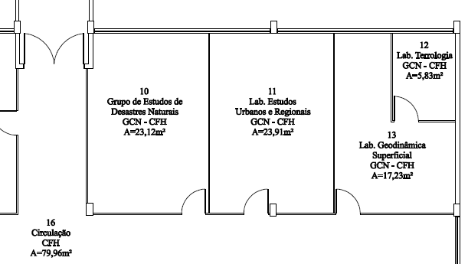
Bloco D – Piso 3
Laboratório de Estudos Urbanos e Regionais
Núcleo de Estudos Asiáticos
Laboratório de Geodinâmica Superficial

Slide 30
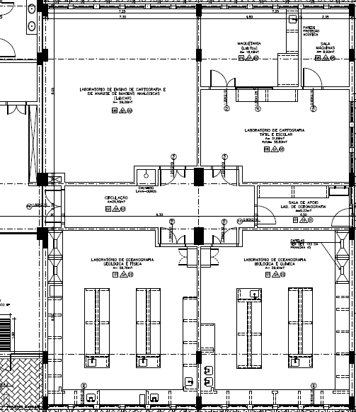
Bloco E – Piso 1 (Térreo)
Laboratório de Ensino de Cartografia e Análise de Imagens
Laboratório de Cartografia Tátil e Escolar
Sala de Apoio ocn
Laboratório de Oceanografia Geológica e Física
Laboratório de Oceanografia Biológica e Química

Slide 31
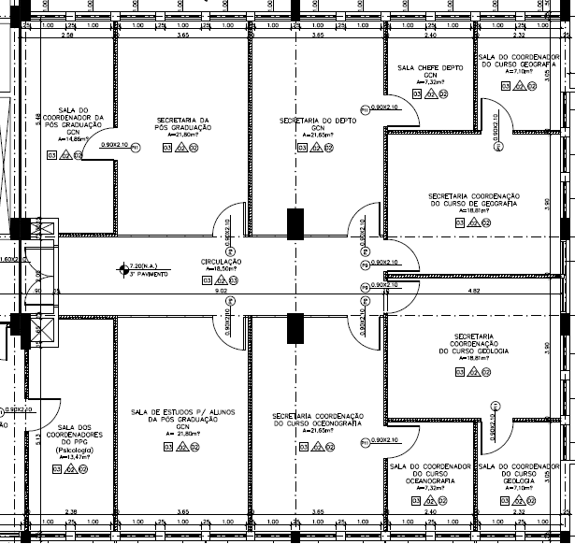
Bloco E – Piso 3
Secretaria PPGG
e Sala Coordenador
Secretaria Dpto GCN
Sala Chefe Dpto
Sala Coord Geograf
Secretaria Coordenação Geografia
Secretaria Coordenação Geologia
Sala Alunos Pós-graduação
GCN
Secretarias
PPGDN e
PPGEO
Sala Coord
PPGDN e
PPGEO
Sala Coord. Geologia

Slide 32
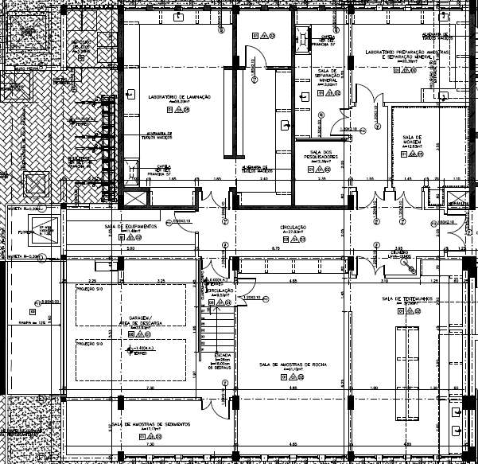
Bloco F – Piso 1 (Térreo)
Laboratório de Laminação
Laboratório de
Preparação de Amostras
E Separação Mineral
Circulação
Sala
De Moagem
Equipamentos
Topografia
Garagem
Área de Descarga
Sala de Testemunhos e Amostras de Rochas
Sala de Amostras de Sedimentos

Slide 33
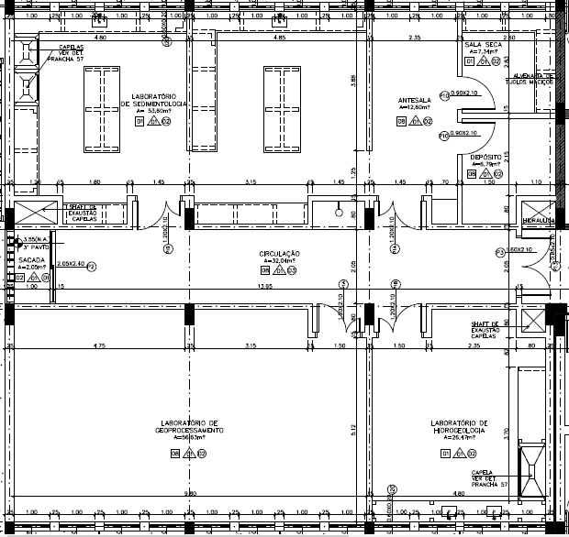
Bloco F – Piso 2
Laboratório de Sedimentologia
Laboratório de Processamento de Dados e Informações Georreferenciadas
Laboratório de Hidrogeologia

Slide 34
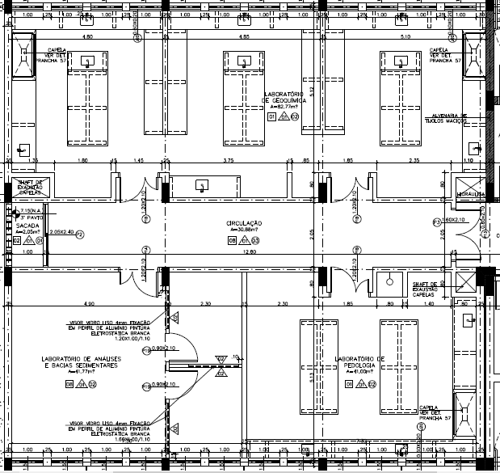
Bloco F – Piso 3
Laboratório de Geoquímica
Laboratório de Bacias Sedimentares e Caracterização de Reservatórios
Laboratório de Pedologia

Slide 35
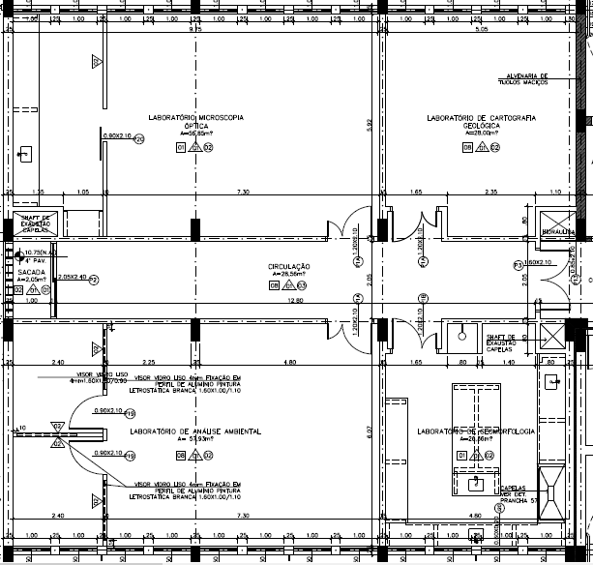
Bloco F – Piso 4
Laboratório de Microscopia Óptica
Sala de Permanência
Professores Patrícia, Manoela e Fernando
Laboratório de Cartografia Geológica
Laboratório de Geomorfologia

Slide 36
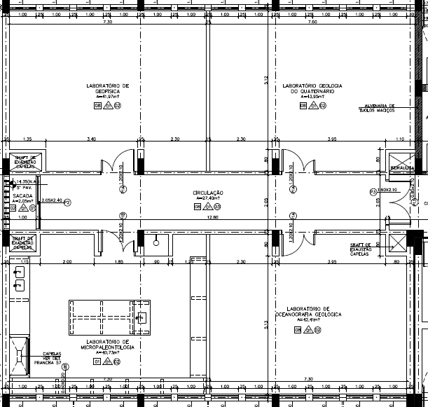
Bloco F – Piso 5
Laboratório de Geofísica Computacional
Laboratório de Geologia Costeira
Laboratório de Paleontologia
Laboratório de Geologia de Reservatórios

Slide 37
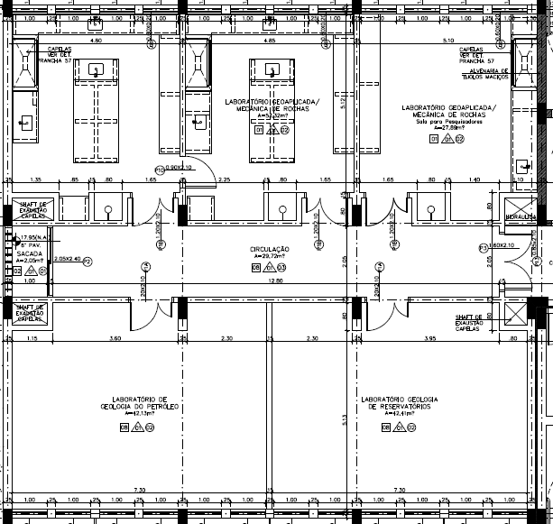
Bloco F – Piso 6
Laboratório de Geotecnia Aplicada
Laboratório de Geologia
do Petróleo
Laboratório de Análise Ambiental e Núcleo de Estudos em Permacultura

Slide 38
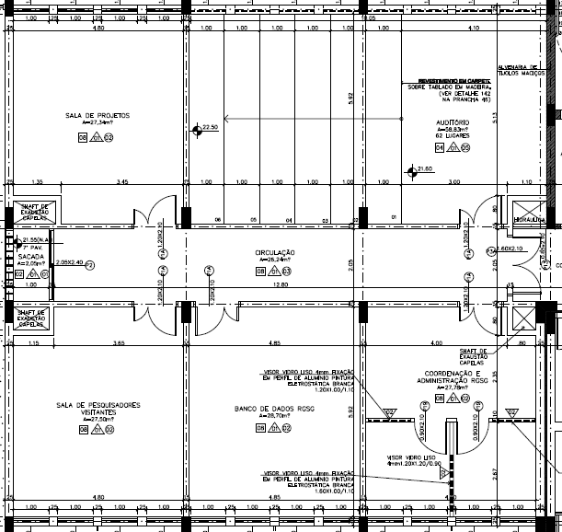
Bloco F – Piso 7
Sala de Projetos
Auditório/Sala de Reuniões do Departamento de Geociências
Sala de Permanência
Professores Carlos Vieira, Edison Tomazzoli e ...
Sala de Permanência
Professores Juan, Murilo e ...
Sala de Permanência Professor Arthur Nanni e Professor Voluntário
Rede Aquífero Serra Geral / Guarani

